Slide 1
CAS en conduite opérationnelle d’équipe sanitaire et sociale
Gestion de projet / risques
Juliette Schwaller
1

Slide 2
Ordre du jour
Timing :
    8h45 – 12h 15 (pause 30 minutes)
    13h30 – 16h45 (pause 15 minutes)
  Contenu :
    Risques
      Définition
      Analyse
      Gestion
      Suivi
    Socio-dynamique des acteurs
    DISC
    Chapeaux de Bono
    Récapitulatif sous forme d’exercice
2

Slide 3

Triangle du projet
Objectifs
équilibre
arbitrage
Coûts
Délais
5

Slide 4
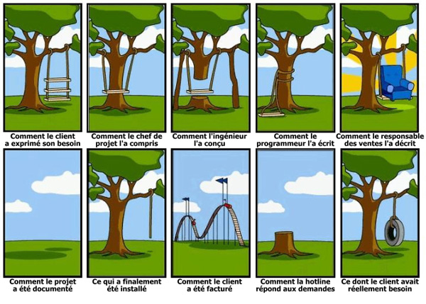

Slide 5
Gestion des risques
3

Slide 6
Objectifs
Expliquer le déroulement d’une analyse de risques
Identifier les risques d’un projet pour un cas pratique
Classifier les risques d’un projet pour un cas pratique
Proposer des réponses aux risques d’un projet pour un cas
pratique
Présenter des outils pour identifier des risques et les diminuer
2

Slide 7
Définition
Risques en management de projet
  Événements incertains dont la réalisation aurait des conséquences négatives sur le succès du projet
3

Slide 8

Exercice :
Quels différents types de risques identifiez-vous ?
Citez un/des exemples pour chaque type de risque identifié
Typologie de risques ?
5

Slide 9
Typologies de risques
Technique
  Compétences et maîtrise des technologies utilisées
  Risques métier
Externe
  Élément externe au projet qui vient l’impacter
  Politique, stratégie de l’entreprise, législation, évolution du marché
Relationnel
  Relations aux sein de l’équipe de projet
  Communication
Organisationnel
  Choix financiers
  Priorisations
4

Slide 10
L’identification des risques - Méthodes
Brainstorming
  toutes les idées sont acceptées
PBS, WBS
  Identifier les risques associés à chaque livrable ou tâche
Chronologie du projet
  recherches des risques associés aux phases du projet
    conception, définition des objectifs, négociation des contrats, etc.
Types de risques
  par fonctionnalités ou technologies
    méthodes de développement, base de données, tests, etc.
  spécifiques au domaine du projet
6

Slide 11
L’identification des risques
Liste des risques
No | Risque
1 | …
2 | …
3 | …
4 | …
5 | …
6 | …
7 | …
8 | …
7

Slide 12
Evaluation des risques
Probabilité (Fréquence)
  numérique ou qualitatif
Impact (Gravité)
  objectif, coûts, délais
  numérique ou qualitatif
Classification des principaux risques afin de définir lesquels traiter prioritairement
8

Slide 13
  Evaluation des risques - Probabilité
Appréciation globale
Qualification
Notation
Non
Impossible
1
Quasi-impossible
2
Très improbable
3
Peut-être
Improbable
4
Peu plausible
5
Plausible
6
Probable
7
Oui
Très probable
8
Quasi-certaine
9
Certaine
10
9

Slide 14
Evaluation des risques - Impact
Appréciation globale | Qualification | Notation
Mineures | Nulles | 1
 | À peine sensibles | 2
 | Très limitées | 3
Moyennes | Limitées | 4
 | Sensibles | 5
 | Significatives | 6
 | Très significatives | 7
Majeures | Importantes | 8
 | Désastreuses | 9
 | Catastrophiques | 10
10

Slide 15
Evaluation des risques
No | Risque | Probabilité | Impact
1 | ... | 7 | 2
2 | ... | 6 | 5
3 | … | 8 | 4
4 | … | 6 | 8
5 | … | 1 | 10
6 | … | 4 | 4
7 | … | 3 | 4
8 | … | 4 | 6
11

Slide 16
Classification des risques
9 et 10
7 et 8
5 et 6
3 et 4
1 et 2
 | 1 et 2 | 3 et 4 | 5 et 6 | 7 et 8 | 9 et 10
Probabilité
Impact
14

Slide 17
  Réponse aux risques - Mesures
Améliorer la capacité à détecter le risque
  indicateurs, signaux
Réduire la probabilité d’apparition (fréquence)
  contrôle, entretien, etc.
Réduire l’impact
  transférer le risque (assurance, garantie, pénalité)
  augmenter la résilience (plan d’action en cas de réalisation du risque)
13

Slide 18
  Réponse aux risques - Mesures
Eviter le risque
  redéfinition du projet, procédures de sécurité
Accepter le risque
  ne rien faire
14

Slide 19
Stratégie de réponse aux risques
No | Risque | Réponse | Mitigation
1
2
3
4
5
6
7
8
9
10
11
12 | …
11

Slide 20
Processus de gestion des risques
Identification
des risques
Liste des risques
2. Evaluation
des risques
Classification des risques
3. Elaboration des stratégies de réponse aux risques
Plan de gestion des risques
5

Slide 21

  Plan de gestion des risques
Nature des risques identifiés
Descriptions
Niveaux de probabilité et d’impact
Personne responsable du suivi du risque
Actions préventives prévues
Actions correctives prévues

Slide 22
  Plan de gestion des risques
Soumis au Copil avant le lancement du projet
Pris en compte dès la phase de planification
Mis à jour régulièrement
Evaluation / Suivi
Mise en œuvre
Projection
Communication
Décisions
Replanification
15

Slide 23
Pilotage par les risques
Un état d’esprit… une attitude…
Partir du principe que ce qui devra être fait par l’équipe projet sera fait
En toute situation, être à l’écoute et réfléchir « potentielles opportunités » (bonnes nouvelles) et « potentiels obstacles » (difficultés)
Anticipation
Prévention des risques

Slide 24
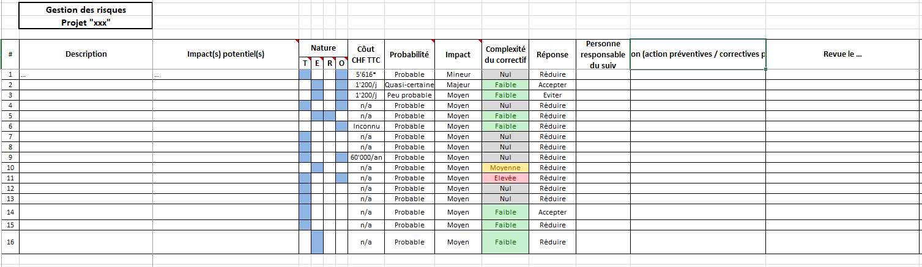
Tableau de suivi des risques
Version excel en annexe du cours

Slide 25
Exercice :
Identifiez des risques liés à un système informatique (ex. réseau non disponible, oubli mot de passe, etc.)
Classez les risques (technique, externe, relationnel, organisationnel)
Et choisissez un type de réponse à ceux-ci (Réduire probabilité, Réduire l’impact, Eviter, Accepter) et la mitigation y relative
Gestion des risques
5

Slide 26
L’identification des risques
Liste des risques « défaillance du système informatique »
No | Risque
1 | renverser une tasse de café sur le clavier
2 | panne du réseau électrique public
3 | imprimante bloquée
4 | crash disque dur
5 | météorite sur le centre de calcul
6 | vol d'un écran, clavier par un employé
7 | home page hackée
8 | …
7

Slide 27
Evaluation des risques - Exemple
No | Risque | Probabilité | Impact
1 | renverser une tasse de café sur le clavier | 7 | 2
2 | panne du réseau électrique public | 6 | 5
3 | imprimante bloquée | 8 | 4
4 | crash disque dur | 6 | 8
5 | météorite sur le centre de calcul | 1 | 10
6 | vol d'un écran, clavier par un employé | 4 | 4
7 | vol d'un écran, clavier par un client | 3 | 4
8 | réseau sans fil perturbé par magnétisme temporaire | 4 | 6
9 | fibre optique coupée par accident | 4 | 8
10 | home page hackée | 7 | 9
11 | oubli mot de passe | 8 | 5
12 | …
11

Slide 28
Classification des risques
9 et 10
7 et 8 | tasse de café sur clavier | Imprim-ante bloquée | Mot de passe oublié |  | home page hackée
5 et 6 |  | réseau sans fil perturbé | panne réseau él. | crash disque dur
3 et 4 |  | vol écran et clavier |  | fibre optique coupée
1 et 2 |  |  |  |  | météorite sur centre calcul
 | 1 et 2 | 3 et 4 | 5 et 6 | 7 et 8 | 9 et 10
Probabilité
Impact
14

Slide 29
Mitigation des risques - Exemple
No | Risque | Réponse | Mitigation
1 | renverser une tasse de café sur le clavier | A | PC de réserve
2 | imprimante bloquée | L | Manuel pour débloquer 2 imprimantes à disposition
3 | crash disque dur | L | Back up toutes les x heures
4 | météorite sur le centre de calcul | R | 2 centre de calcul
5 | vol d'un écran, clavier par un employé | L | Tracker dans PC, formation
6 | vol d'un écran, clavier par un client | L | Tracker dans PC, convention
7 | oubli mot de passe | R | Réinitialisation par Helpdesk ou par mail automatique
8
9
10
11
12 | …
11

Slide 30
Quantification - Méthode Delphi
Réunir un groupe d’experts
Expliquer le but de l’activité et la méthode Delphi
Récolter les estimations individuelles
Analyse statistique des résultats
Présentation de l’histogramme des résultats au groupe
Les participants des quantiles extérieurs expliquent leur vision
3-4
itérations
16

Slide 31

Méthode Delphi – Discussion des estimations
17

Slide 32
  Socio-dynamique des acteurs - Méthode
Identifier les acteurs en tant que personnes
Evaluer leur attitude vis-à-vis du projet
  niveau d’engagement pour/contre le projet
  énergie positive (synergie) versus négative (antagonisme)
Cartographie la position de chaque acteur dans le schéma
Visualiser les risques et les opportunités
  risques: déchirés, opposants
  opportunités: engagés, concertatifs, hésitants
Évaluer comment influencer la dynamique du projet
32

Slide 33
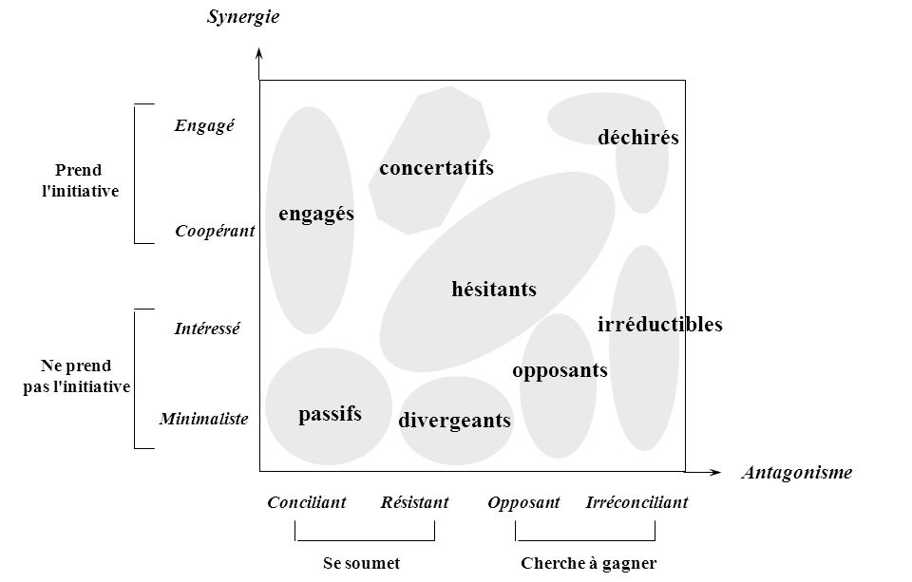
  Socio-dynamique des acteurs
Référence: Jean-Christian Fauvet et Xavier Stefani, 1983 ,La sociodynamique : un art de gouverner, Les éditions d'organisation
31

Slide 34
  Socio-dynamique des acteurs
Quelques pistes pour influencer la dynamique du projet
Réunir les acteurs du Triangle d'or (concertatifs) en tant qu’ambassadeurs pour rallier d'autres acteurs au projet
Faire basculer les hésitants en faveur du projet
Traiter les objections des opposants
Fixer les règles de parole et de contribution avec les divergeants
Ajouter des acteurs pour faire basculer la dynamique
Rallier les passifs par l'intermédiaire des leaders d'opinion qui ont une influence sur eux
Constamment réévaluer et ajuster
33

Slide 35
  Facteurs de succès des projets
  Implication des destinataires finaux dans le projet
  Objectifs clairs
  Soutien des responsables
  Chef de projet expérimenté
  Bonne impulsion au démarrage
Référence: Project management Institute, 2001, The PMI project management Fact Book
45

Slide 36
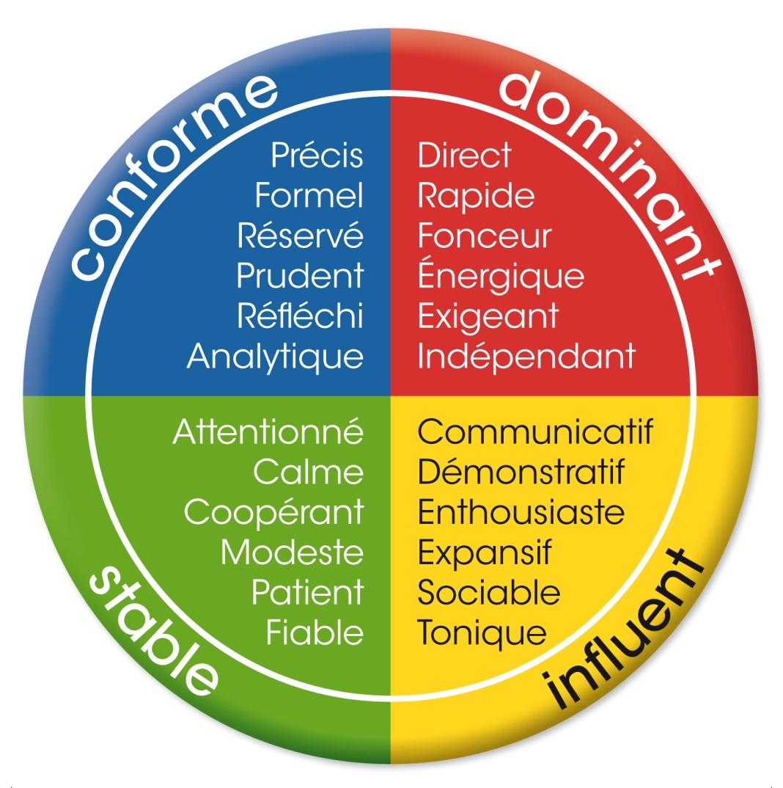
  Communication – Outil DISC
Référence: William Moulton Marston, 1928, Les émotions des gens normaux
34

Slide 37
  Orientation des comportements
Actions
Introversion
Extraversion
Personnes
Référence: William Moulton Marston, 1928, Les émotions des gens normaux
35

Slide 38
  Dominance « Dominant »
déborde d’énergie
centré sur l’action
plutôt positif et factuel
parfois agressif
extraverti
tenace
direct
autoritaire
se concentrer sur les résultats à atteindre
36

Slide 39
  Dominance « Influent »
rayonnant
amical
bonnes relations interpersonnelles
généralement positif et extraverti
aime la compagnie des autres
hédoniste
convaincant
démocratique
37

Slide 40
  Dominance « Stable »
sérieux
fiable
appliqué
apprécie la cohérence
peut se montrer engagé
aversion pour l’ambiguïté
parfois timide
38

Slide 41
  Dominance « Conforme »
consciencieux
réfléchit avant d’agir
soif de connaissance et de compréhension
aversion à une pression autoritaire
préfère communiquer par écrit
peut être perçu comme froid et indifférent
39

Slide 42
  DISC - Méthode
Cartographier la position des individus dans le modèle
Constituer une équipe plurielle, pleine de ressources
Comprendre les besoins de chacun
Adapter l’attitude et la communication aux personnes
40

Slide 43
  Adapter son attitude et communication
« Dominant »
Etre direct, bref, s’en tenir au sujet
Se concentrer sur la tâche, pas la relation
Avoir une approche orientée vers les résultats
Identifier les opportunités et les défis
Créer des situations gagnant/gagnant
Utiliser une approche logique et planifiée
Garder ses distances
Ne pas décider pour la personne
41

Slide 44
  Adapter son attitude et communication
« Influent »
Laisser du temps pour les relations personnelles
Se détendre, être informel
S’enquérir de sentiments et d’opinions
Créer un environnement amical, non menaçant
Impliquer
Attendre des décisions rapides
Inviter à concrétiser
Être tactile
42

Slide 45
  Adapter son attitude et communication
« Stable »
Être patient, donner du temps à la discussion
S’intéresser sincèrement à la personne
Encourager à exprimer le ressenti
Fournir une approche méthodique des faits
Créer un environnement amical, non menaçant
Impliquer dès la préparation
Ne pas forcer la décision
Montrer comment il va tirer avantage des solutions
43

Slide 46
  Adapter son attitude et communication
« Conforme »
Se servir de données et de faits
Avoir une démarche réfléchie et structurée
Se concentrer sur la tâche, pas sur la solution
Manifester un désaccord avec les faits et non avec la personne
Se concentrer sur la qualité
Eviter les solutions « nouvelles »
Laisser le temps de réfléchir
44

Slide 47
Exercice
Déterminez quel profil vous caractérise
Pensez à des exemples de personnalités (min 2) pour chaque couleur
En groupe :
  Présenter un risque (ex. imprimante en panne)
  Demander une liste de risque
  Demander un délai pour la réalisation d’une tâche
DISC
5

Slide 48


Slide 49
  La pensée parallèle – Chapeaux de Bono
Recherche de solutions aux risques de manière créative
Généralement, nous recherchons des solutions par argumentation ou au mieux par brainstorming.
L’argumentation ne permet pas toujours d’ouvrir notre esprit et de penser out of the box.
Voici une méthode utile en management de risques pour :
  déterminer les risques
  trouver des réponses aux risques.
33

Slide 50
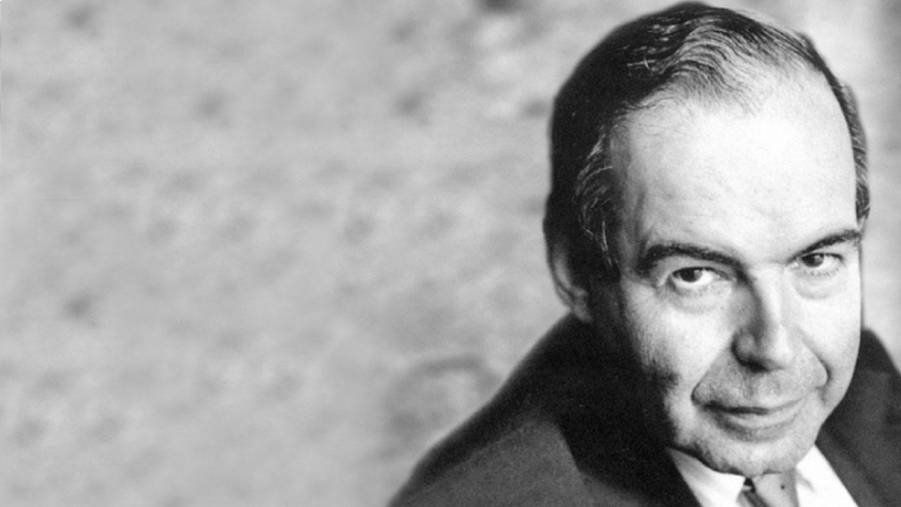
Dr. Edward de Bono
Edward De Bono est un expert mondialement connu pour ses travaux autour de la pensée créative. Les 6 chapeaux de la réflexion est une de ces techniques.
La technique des «6 chapeaux» est une méthode créative pour résoudre des problèmes. L’idée est de se focaliser en groupe sur un problème en «portant un chapeau à la fois». Le port du chapeau est métaphorique. Tous les membres du groupe portent au même moment la même couleur de chapeau. Concrètement, le groupe va aborder le problème sous différentes perspectives à tour de rôle. Les perspectives étant indiquée par la couleur du chapeau.

Slide 51


Chapeau noir
Jugement
Il empêche de commettre des erreurs et de faire des choses stupides. Souvent trop utilisé!
Est-ce que ça va fonctionner?
Quelles sont les faiblesses?
Quels sont les risques?
Les réglementations ne nous autorisent pas à …
Nous n’avons pas la capacité de …
GES-DP180104-Risques
cba-dernière mise à jour : 04.01.2018
29

Slide 52

Chapeau jaune
Optimisme
Il couvre toutes les raisons pour lesquelles on peut penser que l’idée va fonctionner : les économies, les bénéfices, les avantages, …
Quels sont les points positifs?
Quels sont les bénéfices
Pourquoi cette idée fonctionnerait?
Pourquoi ça vaut la peine d’essayer?
Comment cela va-t-il nous aider?
27

Slide 53
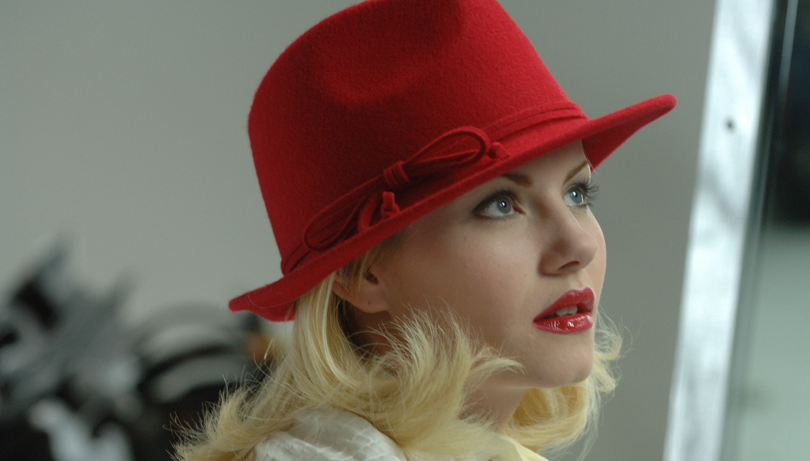
Chapeau Rouge
Emotion
Le feu. Mettre en avant ses émotions, ses intuitions, sans aucun besoin de les justifier.
Comment je ressens la situation?
Quelles sont mes émotions?
Mes intuitions, mes sentiments sans aucune justification
31

Slide 54
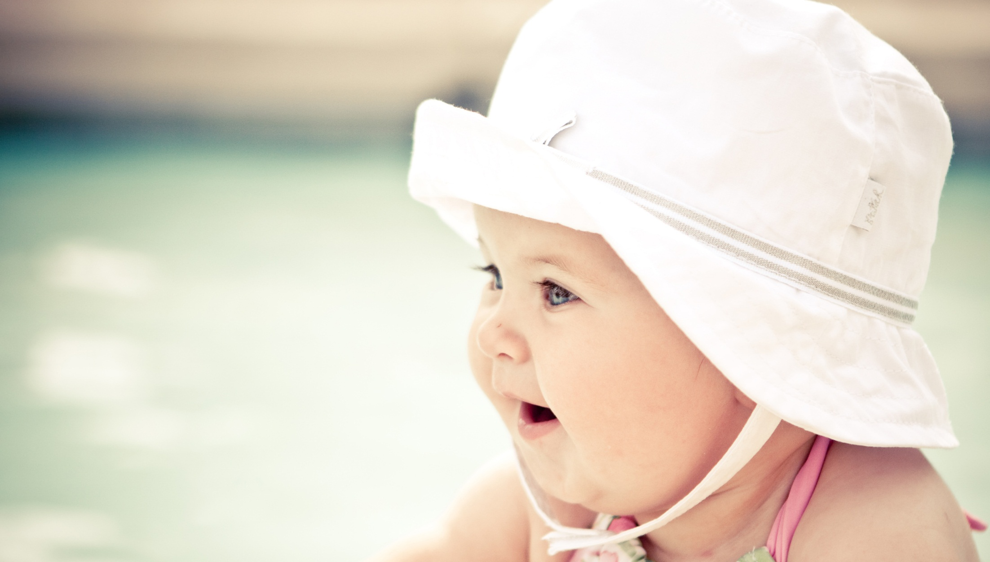
Chapeau Blanc
Neutralité
Feuille blanche. On se focalise sur l’information sans argumenter.
De quelles informations disposons-nous?
De quelle information avons-nous besoin?
Quelle information nous manque?
Comment obtenir l’information?
33

Slide 55
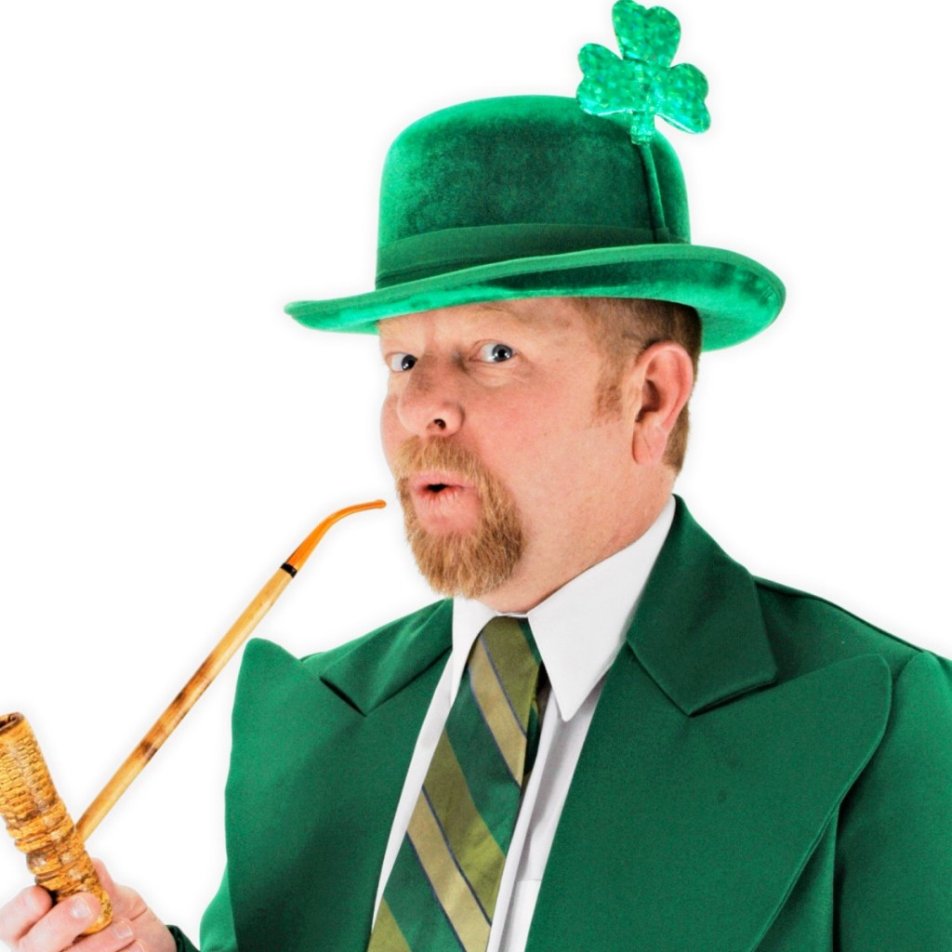
Chapeau VERT
CrEativité
Vise à recueillir de nouvelles idées, des suggestions, des alternatives, des provocations.
Quelles sont les alternatives?
Comment faire autrement?
Y a-t-il une autre explication?
35

Slide 56
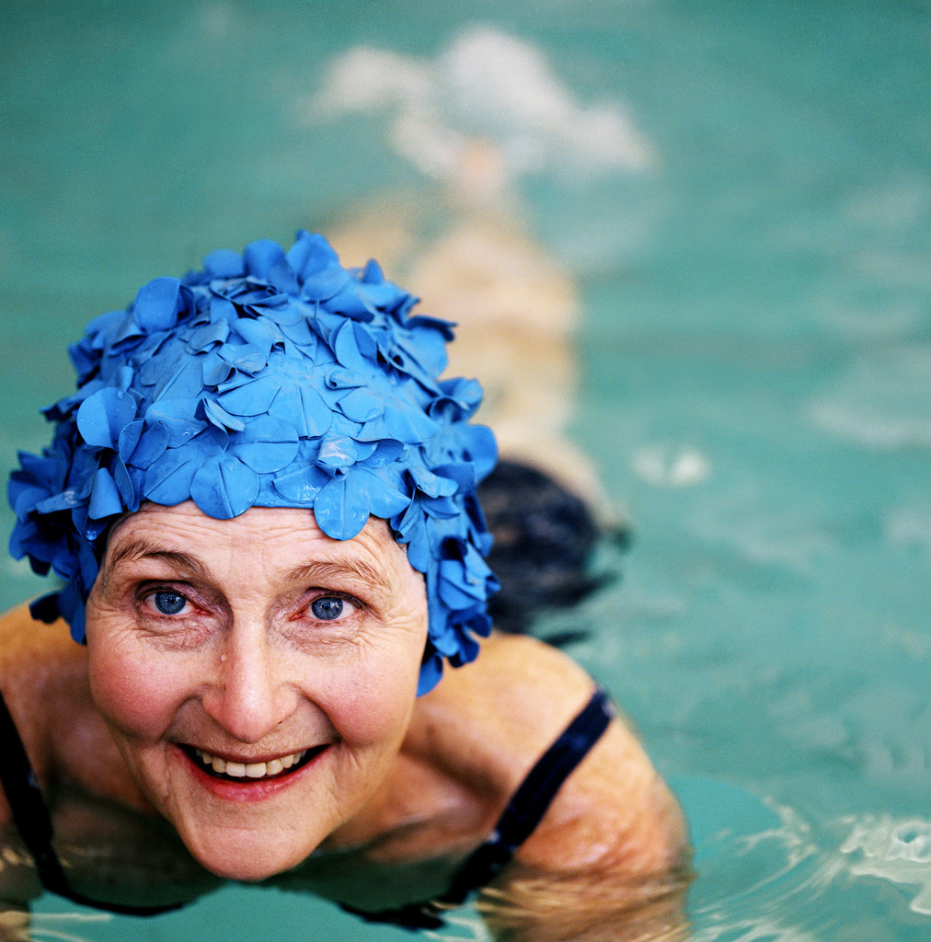
Chapeau bleu
processus
Permet de prendre du recul sur la situation. On canalise les idées et on les échange.
Qu’avons-nous fait jusqu’à présent?
Qu’est-ce qu’on fait maintenant?
Quelle décision avons-nous prises?

Slide 57
  La pensée parallèle - Méthode
Le chapeau bleu supervise et anime
Au début:
présentation du thème de réflexion
définition de la situation et du problème
explication des objectifs
explication du cadre et des règles du jeu
Séquence des chapeaux
A la fin:
clôture du processus
synthèse des résultats
explications concernant la suite des étapes
29

Slide 58

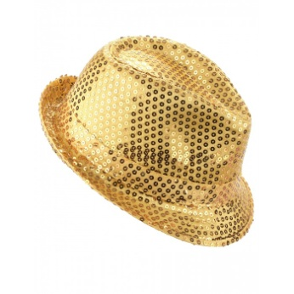




Temps
30

Slide 59
  La pensée parallèle – Exercice pratique
Contexte
Maison de retraite « Belle Retraite »
Projet « Passer au vert »!
Consigne
Utilisez la méthode de la pensée parallèle pour vous aider à porter des regards différents et originaux sur ce projet.
Identifiez les risques du projet et proposez des mesures répondant à chaque risque. Pour l’identification des risques, pensez aux acteurs, aux phases du projet, aux principaux livrables.
Prenez des notes durant la démarche, puis consolidez vos réflexions en classifiant les risques selon leur typologie.
Ensuite, proposez des mesures pour améliorer la capacité à détecter les risques, réduire leur probabilité d’apparition, réduire leur impact, transférer les risque, améliorer la résilience en cas de survenue des risques, etc.
29

Slide 60
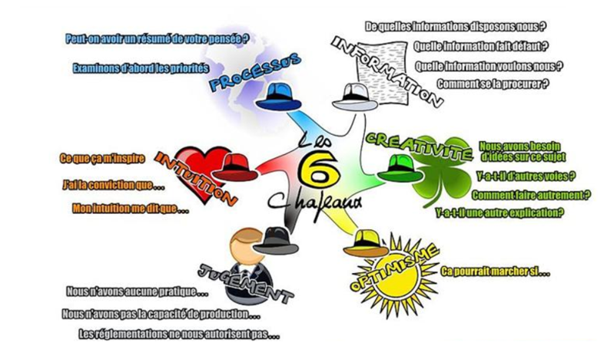

Slide 61
53

Slide 62
Exercice pratique – Ptis Loups
  Prendre connaissance du cas pratique
  Répondre aux questions

Slide 63
Descriptif du projet
« Ptis Loups » est un projet de réhabilitation d’une crèche (établissement d’accueil de jour pour enfants de 0 à 4 ans) dans une commune fortement urbanisée.
En raison de la croissance démographique rapide dans le quartier, la crèche publique « Ptis Loups » doit augmenter sa capacité pour accueillir 50 enfants (capacité d’accueil actuelle de 35 enfants). En plus du rôle fonctionnel de la crèche, le projet vise à redynamiser le quartier et à montrer la volonté de la ville d’améliorer la qualité de vie. A savoir, le quartier compte un taux de chômage élevé, la police y dénombre de nombreux petits délits et de fréquentes dégradations des lieux publics.
L’initiatrice du projet, Mme Pestacle, est l’élue politique en charge de l’urbanisme et des constructions. Le chef de projet, M. Tiptop est un collaborateur de l’administration communale.
Le projet comprend trois volets : les aménagements extérieurs au bâtiment, les agrandissements et mises aux normes à l’intérieur du bâtiment et une démarche de communication auprès de la population du quartier.
52

Slide 64
Descriptif du projet (suite)
En matière d’aménagements extérieurs, le projet a pour objectif de développer la convivialité en créant un espace extérieur pour profiter du soleil, s’ébattre en plein air et prendre les collations. Cet espace, appelé « terrasse », fera également office de jardin public, profitant au quartier de par sa verdure, sa place de jeux et son lieu de piquenique. Une entreprise externe sera mandatée pour les travaux extérieurs.
Les travaux de réfection à l’intérieur du bâtiment touchent à la plomberie, au chauffage, à l’électricité, à la menuiserie et à la peinture. L’équipe de projet composée des techniciens communaux se chargera de ces travaux.
Les démarches de communication prévues auprès de la population comprennent : un tout-ménage, l’exposition de la maquette de future crèche ainsi que l’organisation d’un événement public d’inauguration.
Le projet de réhabilitation suivra les formalités d’usage pour les constructions publiques : appel d’offres, exposition de la maquette au public dans le hall de la mairie, et visa par la commission d’hygiène et de sécurité. Le phasage prévu est le suivant : avant-projet > planification > réalisation > terminaison. En outre, Mme Pestacle a des impératifs politiques. La date d’inauguration est imposée au 30 mars 2021 pour des raisons électorales.
52

Slide 65
Question 1
Question : Mentionnez 2 enjeux pour chacun des acteurs suivants : M. Tiptop, chef de projet, les habitants du quartier.
Exemples de réponses
M. Tiptop | Enjeu de qualité des livrables
 | Enjeu de respect des délais
 | Enjeu d’enveloppe budgétaire
 | Enjeu de carrière professionnelle
Habitants du quartier | Enjeu de sécurité
 | Enjeu paysager
 | Enjeu de qualité de vie
 | Enjeu communautaire
52

Slide 66
Question 2
Question : Citez un outil que vous recommandez au chef de projet dans la phase de planification, expliquez pourquoi il est utile et comment l’utiliser.
Exemples de réponses :
Diagramme de Gantt (planning du projet), utile pour avoir une représentation graphique du planning du projet et du détail des délais. C’est sur la base de cet outil qu’est suivi l’avancement du projet. Cette planification est créée sur la base des dates du calendrier annuel en prenant en compte les disponibilités des ressources humaines.
Ou : Organigramme des tâches (WBS), utile pour identifier les activités à planifier. A créer à partir des produits et des sous-produits du PBS.
Ou : Organigramme technique (PBS), utile pour identifier tout ce qu’il faudra produire/obtenir lors du projet. Première étape préalable à une bonne planification. Nécessaire pour la création du WBS, puis du diagramme de Gantt. On le crée en listant l’ensemble des produits, puis en les classant et en les hiérarchisant en produits et sous-produits.
Ou : Diagramme de PERT (réseau des tâches), utile pour identifier le chemin critique, les tâches pouvant être exécutées en parallèle et la « date au plus tôt » à laquelle le projet pourra prendre fin. A créer à partir du PBS, en fonction des durées de réalisation estimées pour chaque tâche et des contraintes de succession des tâches.
52

Slide 67
Question 3
Question : Au sein de la commune, la coordination entre les services municipaux n’est pas très bonne. Ainsi, Mme Pestacle décide d’utiliser le projet « Ptis Loups » comme opération pilote pour initier une étroite collaboration entre les collaborateurs de la municipalité. Quelle méthode recommandez-vous d’appliquer au chef de projet pour favoriser les échanges, la confiance et la réciprocité au sein de l’équipe ? Lors de quelle phase du projet cette méthode devra-t-elle être utilisée ?
Exemples de réponses :
La méthode de « la pensée parallèle » d’Edward de Bono (ou des « 6 chapeaux de la réflexion »), à appliquer lors de la phase d’avant-projet.
Ou : la méthode Scrum, à appliquer lors de la phase de réalisation.
52

Slide 68
Question 4
Question n°4 : Le chef de projet, M. Tiptop, doit expliquer au comité de pilotage, le déroulement de l’analyse des risques qu’il prévoit de mener. Pour préparer sa présentation, il fait appel à votre expertise. Expliquez les principales phases de l’analyse des risques.
Réponse :
1. Identification des risques (liste)
2. Evaluation de la probabilité (fréquence d’apparition) et de l’impact (gravité) des risques (matrice de classification des risques)
3. Elaboration des stratégies de réponse aux risques (plan de gestion des risques)
52

Slide 69
Question 5
Question : Formulez 2 risques techniques, 2 risques externes (également appelés risques environnementaux) et 2 risques relationnels du projet « Ptis Loups ».
Réponse :
Risques techniques | Retard dans les travaux de plomberie.
 | Mauvaise qualité du travail de la part de l’entreprise externe mandatée.
 | Tout-ménage mal traduit.
Risques externes | Nouvelle législation sur les crèches rendant les travaux obsolètes.
 | Entreprise externe mandatée qui fait faillite.
 | Arrêt du projet pour des raisons politiques externes.
Risques relationnels | Manque de communication entre les techniciens de l’équipe projet.
 | Réticence au changement des acteurs du projet.
 | Soulèvement de la part des parents des enfants gardés par la crèche.
52

Slide 70
Question 6
Question : Le projet a démarré le 1er septembre 2021 avec une durée prévue de 6 mois, un budget de 18’000.- par mois pour 3 activités par mois (toutes à un coût égal). Au 30 novembre, 10 activités sont terminées et le dépenses réelles sont de CHF 66’000.-.
Représentez sous forme de graphique les écarts avancement et budget. Préparez un tableau de bord de l’état du projet.
Réponses
Analyse globale :
Chaque activité coûte 6000.-
Fin novembre ont été effectuées 10 activités au lieu de 9 → avance, pour un budget de 66’000 au lieu de 60’000 (coût pour 10 activités) → dépassement
Il reste 2 activités à faire en décembre (12’000), 3 en janvier (18’000) et 3 en février ( 18’000).
Le dépassement total du budget est de 6’000.- (suite à dépassement de novembre → une activité de plus faite (j’aurais dû être à un budget de 60’000 pour 10 activités (54’000 pour 9 activités) mais je suis à 66’000), cette activité, effectuée et payée en novembre, n’est plus ni à réaliser ni à payer en décembre
Pas de dépassement au niveau des délais (petit gain de temps en novembre mais pas d’impact sur le planning global)
52

Slide 71
Question 6
52

Slide 72
Question 6
Planning initial Planning suite revue fin novembre
52

Slide 73
Question 6
09 10 11 12 01 02
52

Slide 74
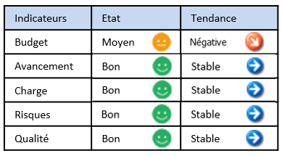
Question 6
Tableau de bord novembre
52

Slide 75
53

Slide 76
Merci
et
bonne suite!
53

Slide 77
Annexes
  Tableau excel Plan de risque (document à part)

